Slide 1
Автоматизированная Система учета питания студентов ГБПОУ РО «ВТИТБиД»
Создатель: Чесник Константин Витальевич

Slide 2
Проблемы
Бумага
Чернила
Физический ресурс принтера
Лишний физический контакт
Вероятность фальсификации

Slide 3
Решение – приложение
Экономия ресурсов
Минимизация физического контакта
Учет воспользовавшихся услугами питания
Минимизация шанса фальсификации
Масштабируемость

Slide 4
Идея
Создать мультиплатформенное приложение для учета питания студентов в столовой, для минимизации человеческого фактора при ручном вводе информации.

Slide 5



Стек
.NET MAUI
Microsoft SQL Server

Slide 6


.NET MAUI
.NET MAUI (Multi-platform App UI) – кроссплатформенная платформа для создания мобильных и классических приложений с помощью C# и XAML

Slide 7
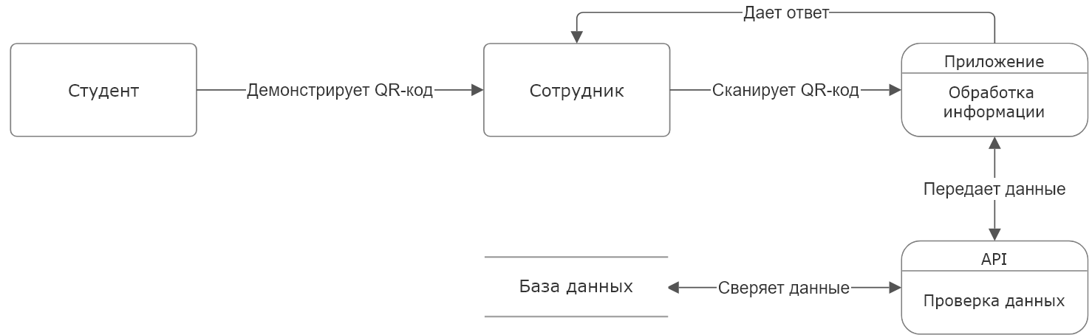
Взаимодействие

Slide 8
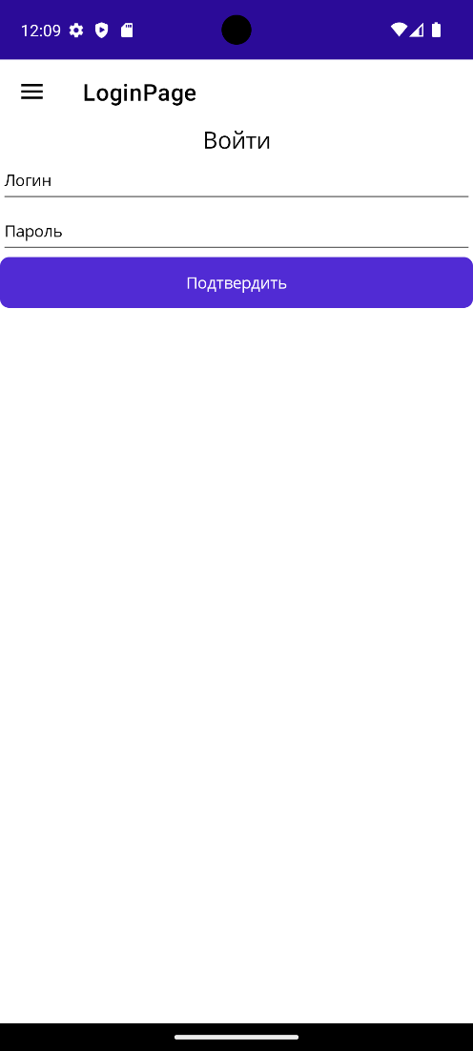
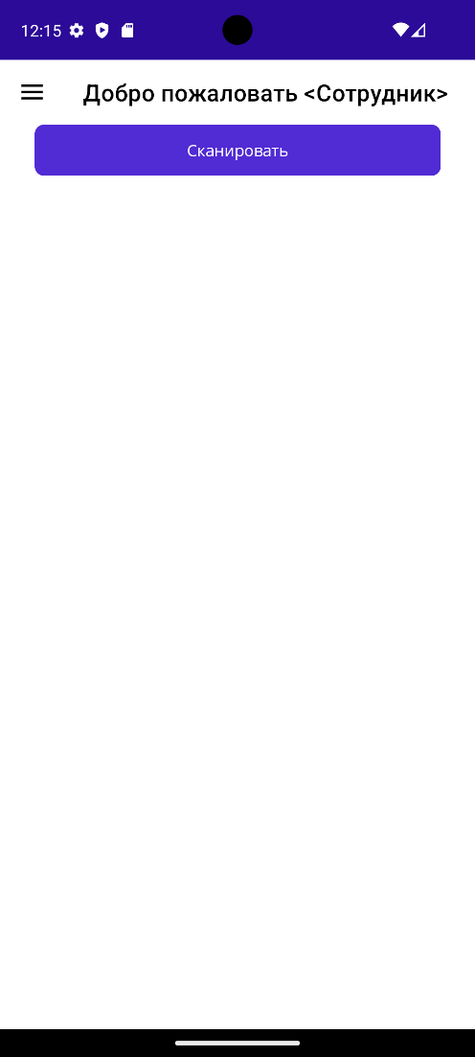
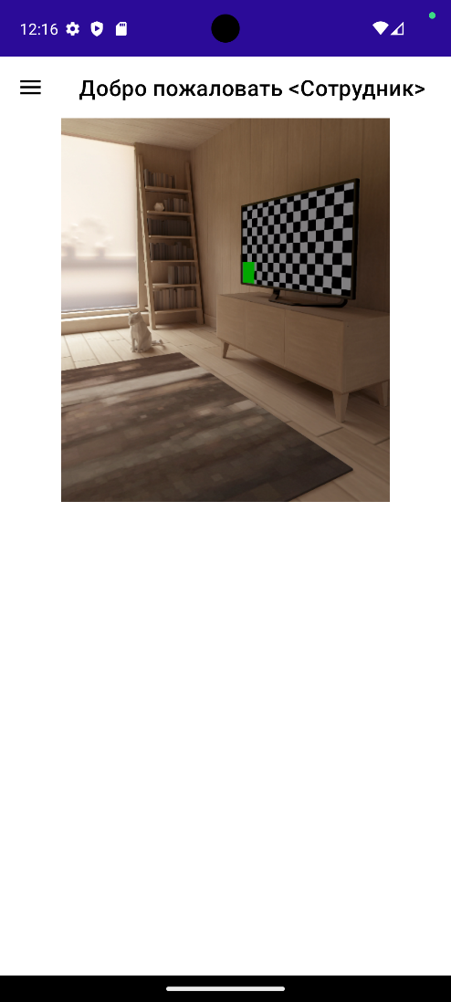
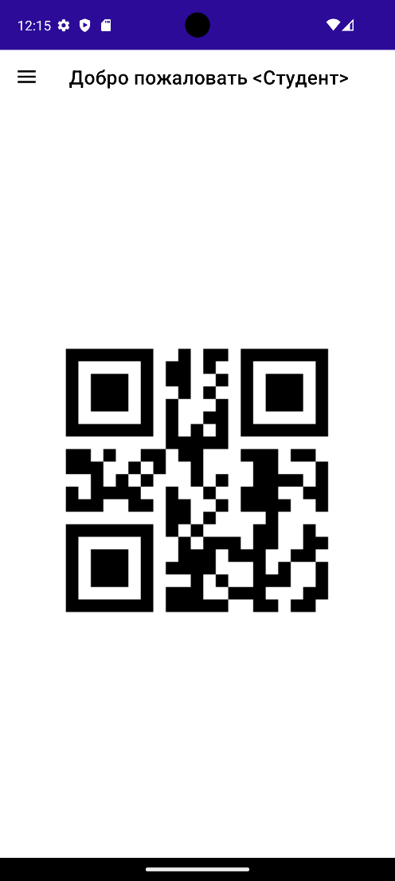
Интерфейс
Вход в аккаунт
Интерфейс сотрудника
Интерфейс сотрудника
Наведите камеру
на QR-код

Slide 9
В чем «соль»
Qr-код генерируется по определенному набору данных студента и хешируется(кодируется) по стандарту SHA-2. Для обеспечения большей безопасности к входным данным добавляется строка или «соль» до процесса хеширования.

Slide 10
Автоматизированная Система учета питания студентов ГБПОУ РО «ВТИТБиД»
Создатель: Чесник Константин Витальевич

